Slide 1
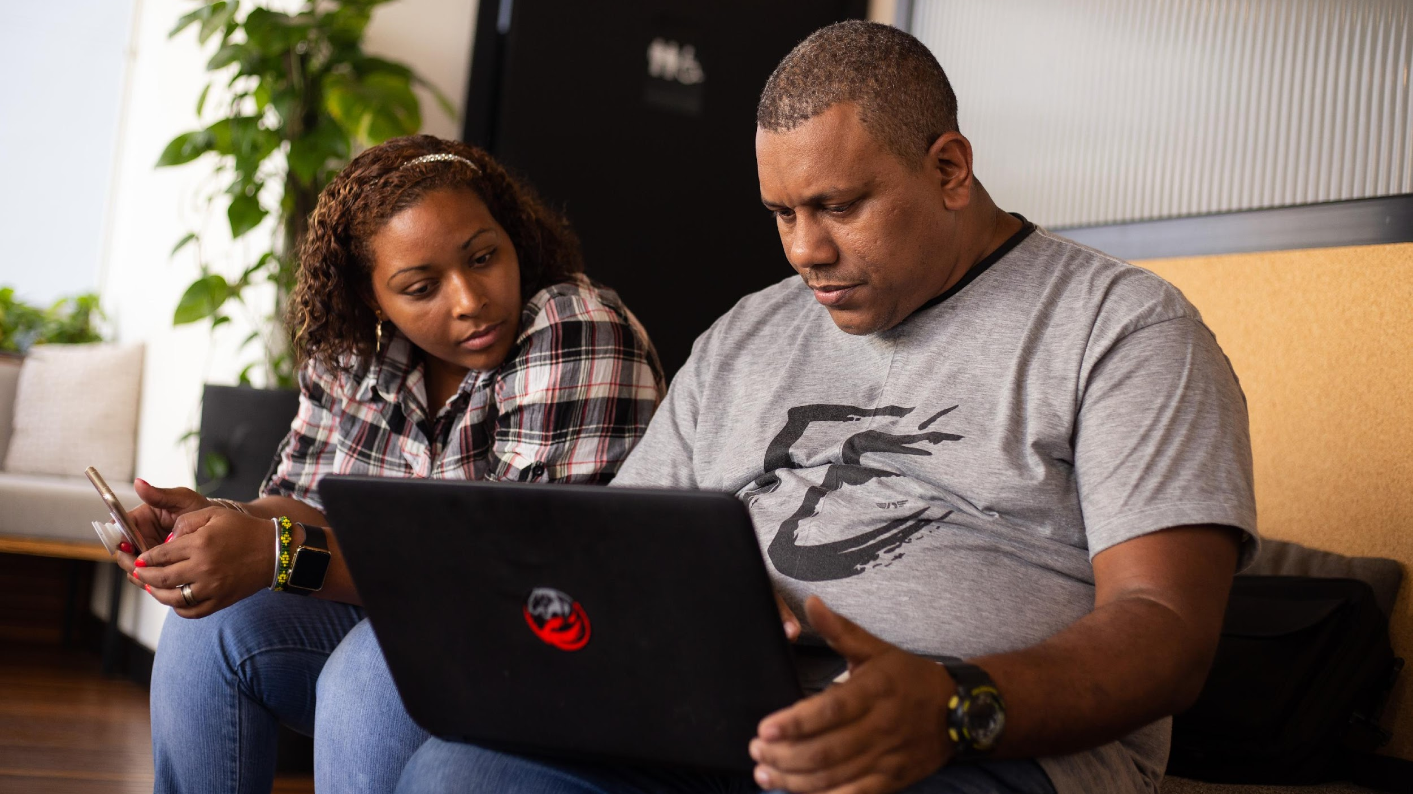


SITE PARA VENDAS DE TÊNIS
Estudantes:
Jennifer Ancheta
Harold Sthefan
David Rodríguez
DIGITAL
Equipe 3

Slide 2


Objetivo geral
Desenvolver um site para venda de tênis
SITE PARA VENDAS DE TÊNIS

Slide 3
Quais dados ajudaram na escolha do site de tênis e não outro produto?
Segundo o instituto CONVERSION, 2021 o setor de vendas de Calcados online se encontra em 4ta posição de crescimento no Brasil.
Tabela 1: Caraterização dos produtos demandados nas compras online pelos Brasileiros
N | Tipo de produto | Demanda pelos consumidores online
1 | Compra de eletrônicos | 49%
2 | Compra de celulares | 36%
3 | Compra de roupa | 35%
4 | Compra de calçados | 30%
5 | Compra de joias e relógios | 29,5%
6 | Compra de cosméticos | 29%
7 | Compra de Brinquedos | 26%
8 | Compra de artigos de casa | 25%
SITE PARA VENDAS DE TÊNIS

Slide 4
Quais marcas e novidades de calçados fazem a diferenciam?
O site de tênis trabalha com todas as marcas do mercado de calçados. E sua novidade a coleção verão 2023 que tem como tema apresentação de calçados com nome da extinção dos animais selvagens do Brasil.
SITE PARA VENDAS DE TÊNIS

Slide 5
Quais foram nossas dificuldades como equipe?
A principal foi entender nossos diferentes níveis de aprendizagem do curso, já que muitos tiveram maior nível de compreensão por ter experiência o faculdade na aérea das ciências tecnológicas contrários a os que tiveram experiência o faculdade nas áreas das ciências sociais entre outras.
SITE PARA VENDAS DE TÊNIS

Slide 6
Quais foram nossas fortalezas como equipe?
Primeiro conhecer algumas dados básicos da equipe (Trabalho, estado onde mora, horário do trabalho) com o proposito de poder fazer os encontros em um horário especifico (Dayli: 10h00min hasta 10h 20min).
Segundo respeitar as iniciativas e propostas no desenvolvimento do site.
SITE PARA VENDAS DE TÊNIS

Slide 7

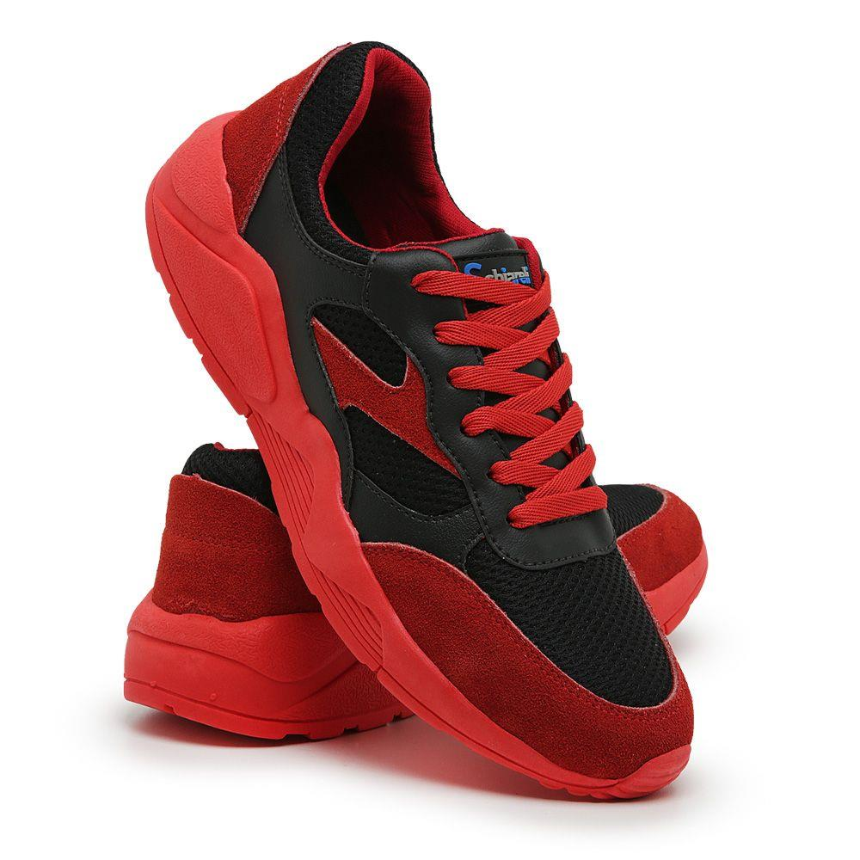
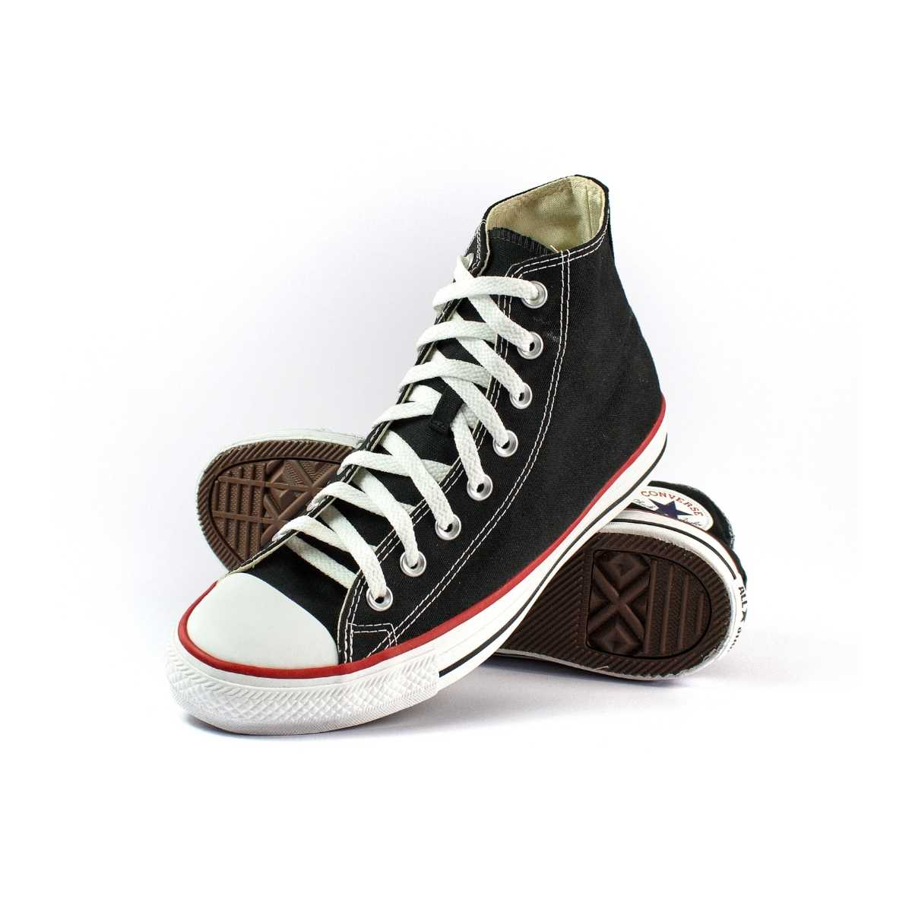
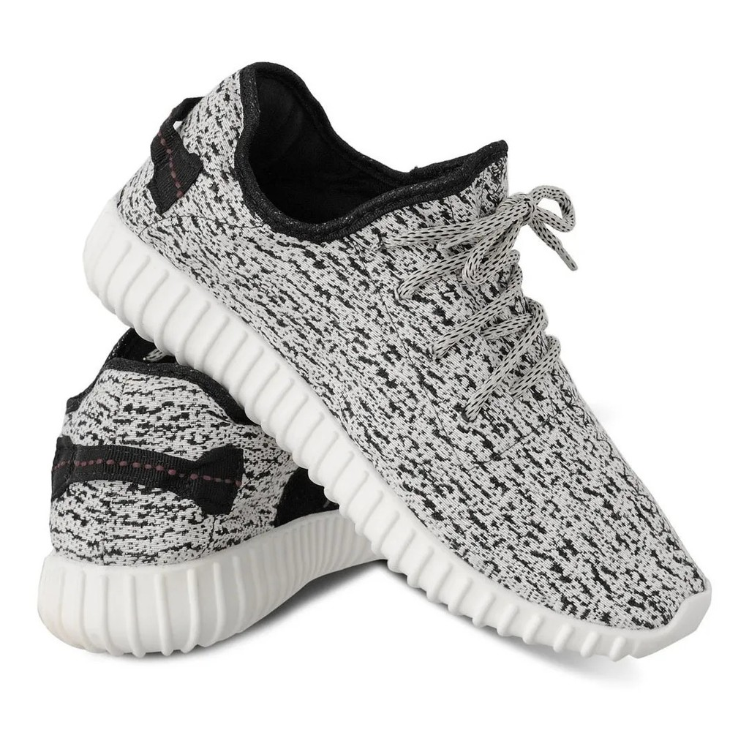
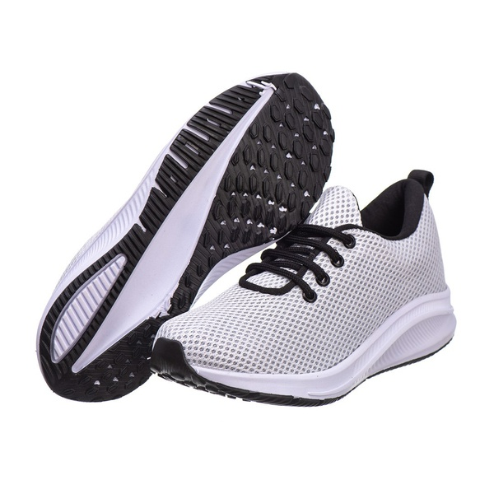
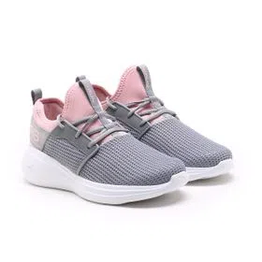
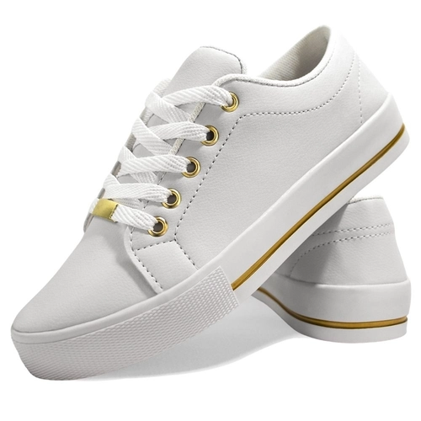
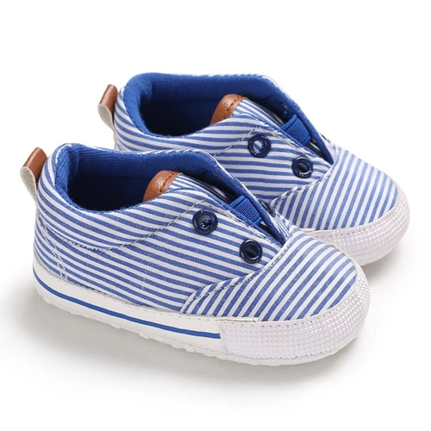
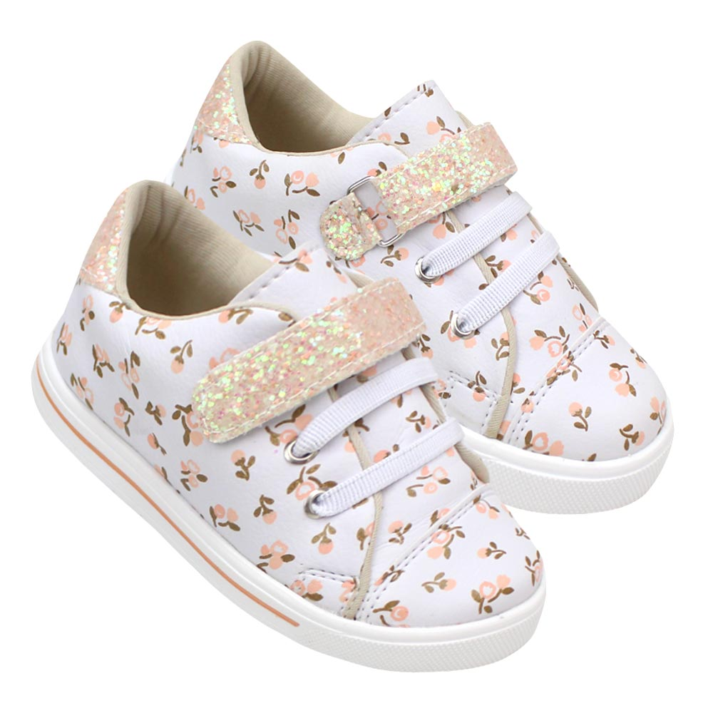
HOME
LOGIN
Tênis Jacare
Tamanho: 34-42
Preço: R$ 144,90
em até 2x de R$ 72,45 sem juros
Tênis Tuiuiú
Tamanho: 35-42
Preço: R$ 144,90
em até 2x de R$ 72,45 sem juros
Tênis Onça Pintada
Tamanho: 32-42
Preço: R$ 144,90
em até 2x de R$ 72,45 sem juros
Tênis Tamanduá Bandeira
Tamanho: 36-42
Preço: R$ 144,90
em até 2x de R$ 72,45 sem juros
Tênis Arara
Tamanho: 32-38
Preço: R$ 144,90
em até 2x de R$ 72,45 sem juros
Tênis Sucuri
Tamanho: 20-28
Preço: R$ 144,90
em até 2x de R$ 72,45 sem juros
Tênis Sorocucu
Tamanho: 16-24
Preço: R$ 144,90
em até 2x de R$ 72,45 sem juros
Tênis cervo
Tamanho: 18-26
Preço: R$ 144,90
em até 2x de R$ 72,45 sem juros

Slide 8
HOME
LOGIN
Seja Bem-vindo
E-mail
Password
Entrar
Cadastrar-me

Slide 9
HOME
LOGIN
Seja Bem-vindo a nosso cadastro
Nome
CPF
Endereço
CEP
telefone
E-mail
Password
Confirmação de senha
Cadastrar-me

Slide 10



HOME
Tênis Tuiuiú
Tamanho: 35-42
Preço: R$ 144,90
em até 2x de R$ 72,45 sem juros
Formas de pagamento
Tênis Jacare
Tamanho: 34-42
Preço: R$ 144,90
em até 2x de R$ 72,45 sem juros
Formas de pagamento
Tênis Onça Pintada
Tamanho: 32-42
Preço: R$ 144,90
em até 2x de R$ 72,45 sem juros
Formas de pagamento
Tênis Tamanduá Bandeira
Tamanho: 36-42
Preço: R$ 144,90
em até 2x de R$ 72,45 sem juros
Formas de pagamento
Tênis Arara
Tamanho: 32-38
Preço: R$ 144,90
em até 2x de R$ 72,45 sem juros
Formas de pagamento
Tênis Sucuri
Tamanho: 20-28
Preço: R$ 144,90
em até 2x de R$ 72,45 sem juros
Formas de pagamento
Tênis Sorocucu
Tamanho: 16-24
Preço: R$ 144,90
em até 2x de R$ 72,45 sem juros
Formas de pagamento
Tênis cervo
Tamanho: 18-26
Preço: R$ 144,90
em até 2x de R$ 72,45 sem juros
Formas de pagamento

Slide 11

HOME
Tênis Tuiuiú
Tamanho: 35-42
Preço: R$ 144,90
em até 2x de R$ 72,45 sem juros
Formas de pagamento
Tênis Jacare
Tamanho: 34-42
Preço: R$ 144,90
em até 2x de R$ 72,45 sem juros
Formas de pagamento
Tênis Onça Pintada
Tamanho: 32-42
Preço: R$ 144,90
em até 2x de R$ 72,45 sem juros
Formas de pagamento
Tênis Tamanduá Bandeira
Tamanho: 36-42
Preço: R$ 144,90
em até 2x de R$ 72,45 sem juros
Formas de pagamento

Slide 12
HOME
x
x
-
2
+
1
+
Tênis Tuiuiú
Tamanho: 35
Preço: R$ 144,90
em até 2x de R$ 72,45 sem juros
Formas de pagamento
Tênis Jacaré
Tamanho: 42
Preço: R$ 144,90
em até 2x de R$ 72,45 sem juros
Formas de pagamento
Finalizar compra

Slide 13
HOME
Banco do Brasil S.A
Tipo de conta: Conta Corrente
Agencia: 01234
Conta: 567891020
PIX: 61991980000
Caixa Económica Federal
Tipo de conta: Conta Corrente
Agencia: 01234
Conta: 567891020
PIX: 20.565.163/0001-88.
Itau Unibanco S.A
Tipo de conta: Conta Corrente
Agencia: 01234
Conta: 567891020
PIX: tênis@gamil.com
Valor Total da compra 434,7
Banco
Numero do comprovante
Finalizar compra

Slide 14
HOME
Compras por aprovar
Date da compra 1/08/2022
Produto | Quantidade | Tamanho | Valor | Valor total
Tênis Tuiuiú | 2 | 35 | 144,90 | 289,80
Tênis Jacare | 1 | 42 | 144,90 | 144,90
IMPRIMIR |  |  |  | 434,7
Compras Aprovadas
Date de entrega 10/08/2022
Endereço: QS 01, Lote 40 - Taguatinga, Brasília – DF CEP: 71950-904
Produto | Quantidade | Tamanho | Valor | Valor total
Tênis Tuiuiú | 2 | 35 | 144,90 | 289,80
Tênis Jacaré | 1 | 42 | 144,90 | 144,90
IMPRIMIR |  |  |  | 434,7

Slide 15
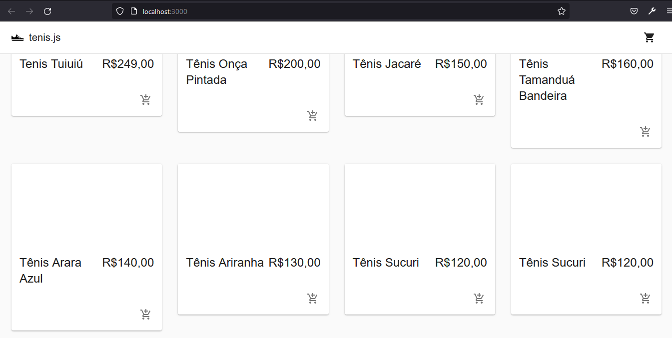
SITE PARA VENDAS DE TÊNIS

Slide 16
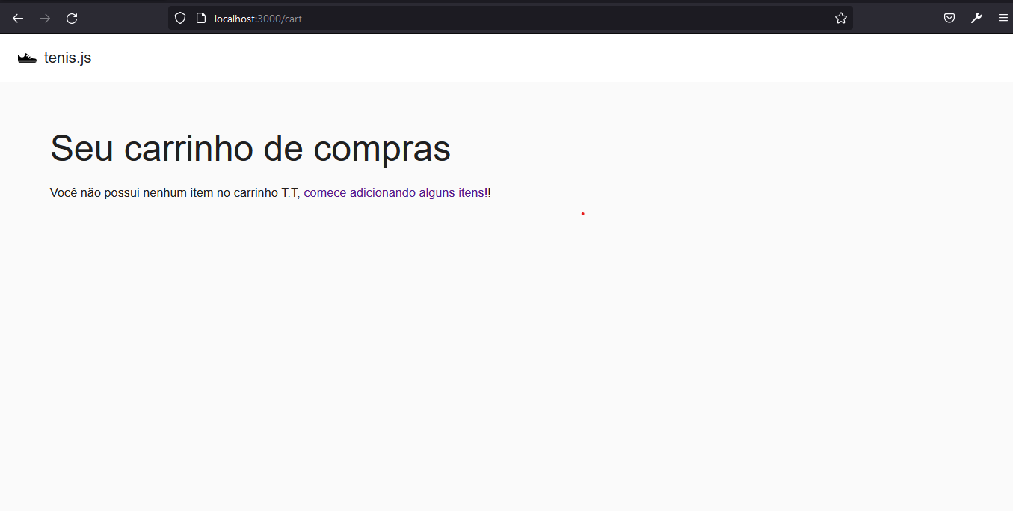
SITE PARA VENDAS DE TÊNIS

Slide 17
Agradecemos sua atenção.
SITE PARA VENDAS DE TÊNIS

